Slide 1
Русский язык

Slide 2
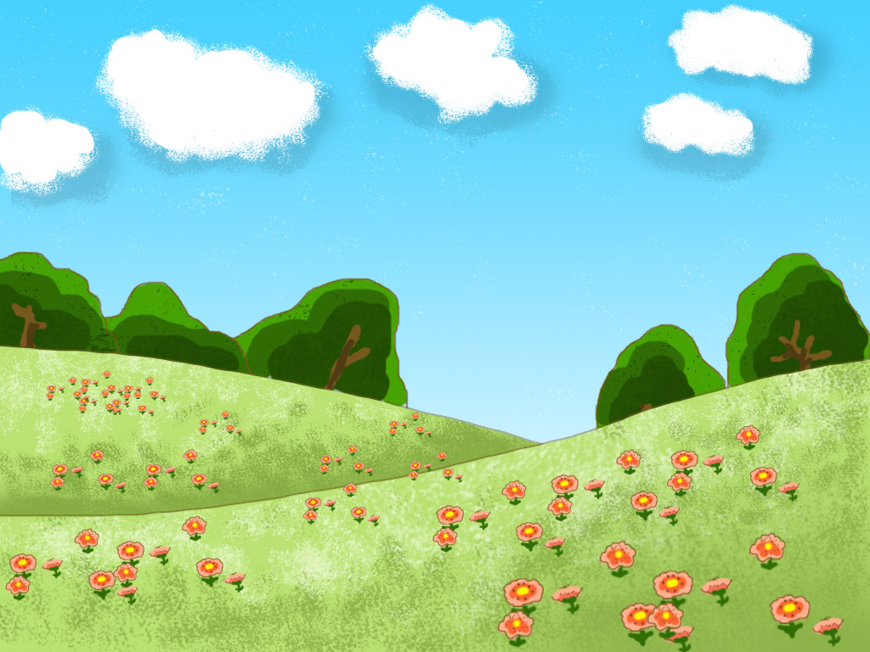
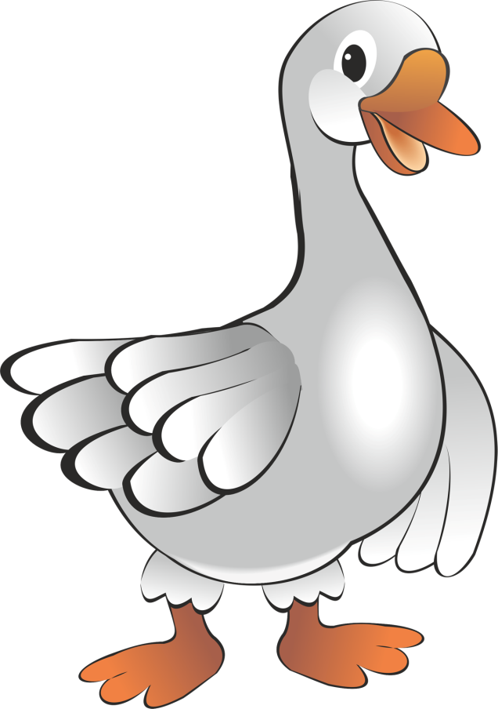
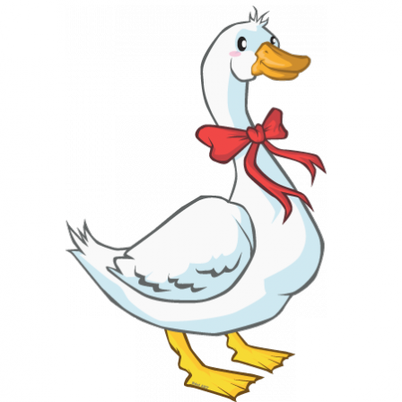
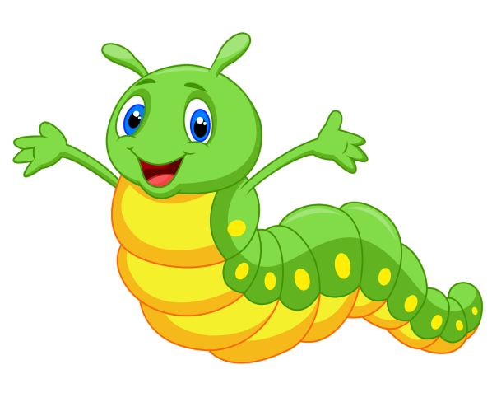
Гусеница уверена, что встретила родню! Права ли она?

Slide 3
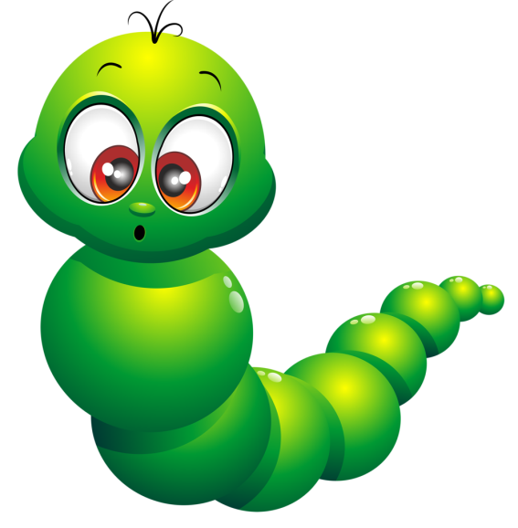
гусь гусыня гусёнок

Slide 4
Признаки родственных слов?
Общее значение
Общая часть

Slide 5
гусь гусыня гусёнок

Slide 6
Тема:
Что такое корень слова?
Что такое однокоренные слова?

Slide 7
Задачи:
1.Определять и обозначать корень в словах.
2. Находить и подбирать однокоренные слова.

Slide 8
Найдите родственные слова, выпишите их в тетрадь и выдели общую часть.
Лёд, ледок, ледяной, сосулька, след, ледник.

Slide 9
Самостоятельная работа
Карточка №1
дворник | песочница
садик | листочек
морской | двор
песок | море
лист | сад

Slide 10
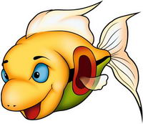
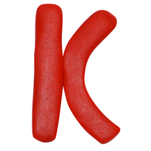
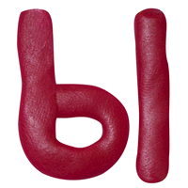
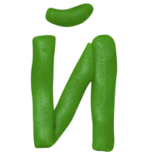
Самостоятельная работа
Карточка №2
рыбак
,,
рынок
,,
рыбный
4 = Н

Slide 11
Дорогой друг! Помоги мне разобраться в данной теме. Чтобы понять её мне нужна твоя помощь в выполнении заданий. Для выполнения заданий тебе понадобится дорожная карта. Для перехода к следующему заданию поможет мой цветочек, когда ты нажмёшь на него.

Slide 12
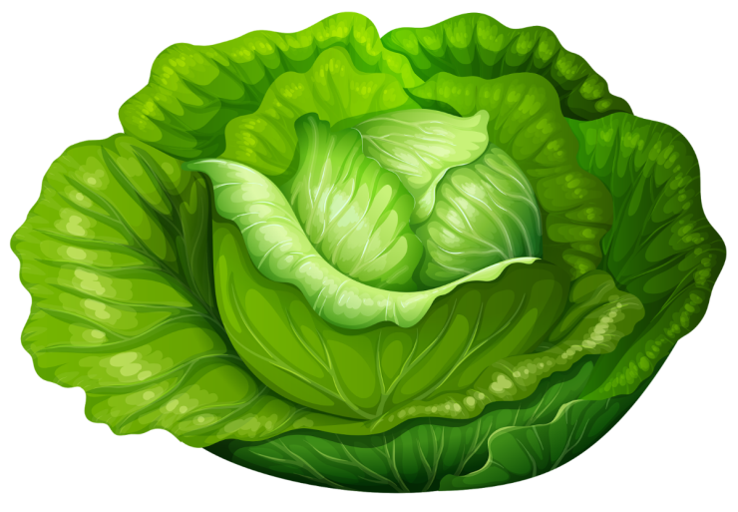
1
2
3

Slide 13
Игра «Засели жильцов»
5
4
3

Slide 14
Найдите однокоренные слова.
5
4
3

Slide 15
Проверь себя
5
4
3

Slide 16
Молодец! Так держать!

Slide 17
Хорошо!
В следующий раз всё получится!

Slide 18
Приложи усилия! У тебя всё получится!

Slide 19
Спасибо большое за помощь, я теперь знаю, что такое однокоренные слова !

